Slide 1



Welcome to
Laboratorium Dasar
Fakultas Ilmu Komputer
Pertemuan ke - 3
Mata Kuliah : Dasar Pemrograman

Slide 2


OperatorAritmatika Relasional dan Logika

Slide 3
OPERAND DAN OPERATOR
Operand merupakan suatu nilai yang digunakan dalam proses operasi. Nilai dalam hal ini dapat berupa angka maupun variabel .
Operator merupakan instruksi yang diberikan terhadap operand untuk mendapatkan suatu nilai.

Slide 4


Part 1 – Operator Aritmatika

Slide 5
OPERATOR ARITMATIKA
Digunakan untuk melakukan operasi matematis terhadap suatu nilai. Operator ini paling sering digunakan dalam implementasi hampir di seluruh program yang ada.
No | Simbol | Nama | Contoh
1 | + | Penjumlahan | Hasil = 3 + 10
2 | - | Pengurangan | Hasil = 10 – 7
3 | * | Perkalian | Hasil = 9 * 3
4 | / | Pembagian | Hasil = 10 / 2
5 | % | Sisa Hasil bagi | Hasil = 10 % 3
NB = Urutan prioritas operatornya adalah ( * -> / -> % -> + -> - )
Notes:
https://www.tutorialspoint.com/cprogramming/c_data_types.htm

Slide 6
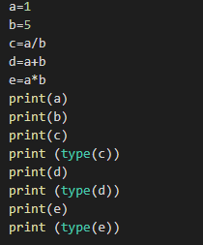
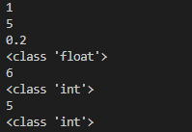
CONTOH OPERATOR ARITMATIKA - 1
Contoh dibawah merupakan ekspresi sederhana dari operator aritmatika.
Dalam 1 ekspresi dapat mengandung lebih dari 1 operator
Urutan eksekusi perhitungan operator dapat dilihat pada slide sebelumnya.
Notes:
https://www.tutorialspoint.com/cprogramming/c_data_types.htm

Slide 7




CONTOH OPERATOR ARITMATIKA - 2
Contoh disamping merupakan penggunaan tanda kurung sebagai perintah untuk memprioritaskan secara paksa tanpa terikat oleh aturan urutan eksekusi operator.
Misalkan operator + dapat dihitung dahulu daripada bagi dengan memberikan tanda kurung.
Apabila tidak ada tanda kurung , maka urutan prioritas operator akan disesuaikan secara default
Notes:
https://www.tutorialspoint.com/cprogramming/c_data_types.htm

Slide 8
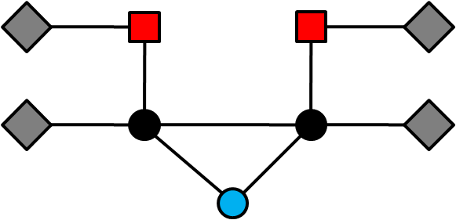
Part 2 – Operator Relasional

Slide 9
OPERATOR RELATIONAL
Operator relasional digunakan untuk melakukan perbandingan terhadap 2 nilai operand, umumnya hasil yang diberikan dari operator relasional berupa nilai Boolean (TRUE atau FALSE).
No | Simbol | Nama | Contoh
1 | > | Apakah lebih besar ? | Hasil = ( 3 > 10 )
2 | < | Apakah lebih kecil ? | Hasil = ( 10 <7 )
3 | >= | Apakah lebih besar sama dengan? | Hasil = ( 9 >= 3 )
4 | <= | Apakah lebih kecil sama dengan? | Hasil = ( 10 <= 3 )
5 | == | Apakah sama ? | Hasil = ( 10 == 4 )
6 | != | Apakah tidak sama ? | Hasil = ( 10 != 3 )
NB = Urutan prioritas operatornya adalah dari KIRI ke KANAN
Notes:
https://www.tutorialspoint.com/cprogramming/c_data_types.htm

Slide 10
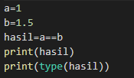



CONTOH OPERATOR RELATIONAL - 1
Contoh dibawah merupakan ekspresi sederhana dari operator relasional
Pada contoh di kiri operator “==“ berguna untuk mengecek apakah kedua operand memiliki nilai yang sama ? , jika sama maka hasil TRUE selain itu FALSE
Pada contoh di kanan menggunakan 3 operator . Urutan prioritas akan dieksekusi dari kiri ke kanan , sehingga akan menghasilkan nilai 1 (TRUE)
2 > 1 >0
1 > 0
1 > 0
1
Notes:
https://www.tutorialspoint.com/cprogramming/c_data_types.htm

Slide 11

Part 3 – Operator Logika

Slide 12
OPERATOR LOGIKA
Operator Logika berfungsi untuk melakukan operasi yang berkaitan dengan tipe data Boolean . Baik operatornya maupun operandnya. Hasil operasinya berupa nilai Boolean.
No | Simbol | Nama | Contoh
1 | and | AND | Hasil = 0 and 1
2 | or | OR | Hasil = (3 > 10) or (10 < 4)
3 | not | NOT (Negasi/Ingkaran) | Hasil = (not(10 == 3))
4 | ^ | XOR (Exlusive OR) | Hasil = 1 ^ 0
NB = Urutan prioritas operatornya adalah ( XOR -> AND -> OR )
Notes:
https://www.tutorialspoint.com/cprogramming/c_data_types.htm

Slide 13
TABEL KEBENARAN
OR
AND
No | Ekspresi | Hasil
1 | TRUE AND TRUE | TRUE
2 | TRUE AND FALSE | FALSE
3 | FALSE AND TRUE | FALSE
4 | FALSE AND FALSE | FALSE
No | Ekspresi | Hasil
1 | TRUE OR TRUE | TRUE
2 | TRUE OR FALSE | TRUE
3 | FALSE OR TRUE | TRUE
4 | FALSE OR FALSE | FALSE
XOR
NOT
No | Ekspresi | Hasil
1 | TRUE XOR TRUE | FALSE
2 | TRUE XOR FALSE | TRUE
3 | FALSE XOR TRUE | TRUE
4 | FALSE XOR FALSE | FALSE
No | Ekspresi | Hasil
1 | ! TRUE | FALSE
2 | ! FALSE | TRUE
Notes:
https://www.tutorialspoint.com/cprogramming/c_data_types.htm

Slide 14
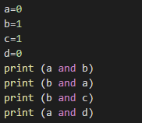

OPERATOR OPERASI LOGIKA - 1
Contoh sederhana dari operator logika , denan operator AND.
Dapat diisi lebih dari 1 operator juga
Penulisan operator AND, OR, NOT ditulis sesuai nama. Dan XOR menggunakan symbol ^
Notes:
https://www.tutorialspoint.com/cprogramming/c_data_types.htm

Slide 15

Part 4 – Operator Assignment

Slide 16
OPERATOR ASSIGMENT (Penugasan)
Operator Assignment / Penugasan berfungsi untuk memberikan suatu nilai ke dalam variable / operand lain dari arah kanan ke kiri.
No | Simbol | Nama | Contoh
1 | = | Mengisi nilai dari kanan ke kiri | Nilai = 4
2 | += | Setara dengan C = C + A | Nilai += 10
3 | -= | Setara dengan C = C – A | Nilai -= 3
4 | *= | Setara dengan C = C * A | Nilai *= 6
5 | /= | Setara dengan C = C / A | Nilai /= 4
6 | %= | Setara dengan C = C % A | Nilai %= 7
Notes:
https://www.tutorialspoint.com/cprogramming/c_data_types.htm

Slide 17

OPERATOR ASSIGMENT (Penugasan)
Contoh di bawah merupakan ekspresi sederhana dari penggunaan operator assignment.
Variabel angka diisi dengan nilai 10.
Kemudian dikenai operator +=
Artinya variabel angka diisi dengan nilai variabel angka pada saat itu + nilai lain
Atau setara dengan angka = angka + 20
Dengan nilai variable angka sebelumnya adalah 10
Sehingga angka = 10 + 20.
Menghasilkan angka = 30
Notes:
https://www.tutorialspoint.com/cprogramming/c_data_types.htm

